Slide 1

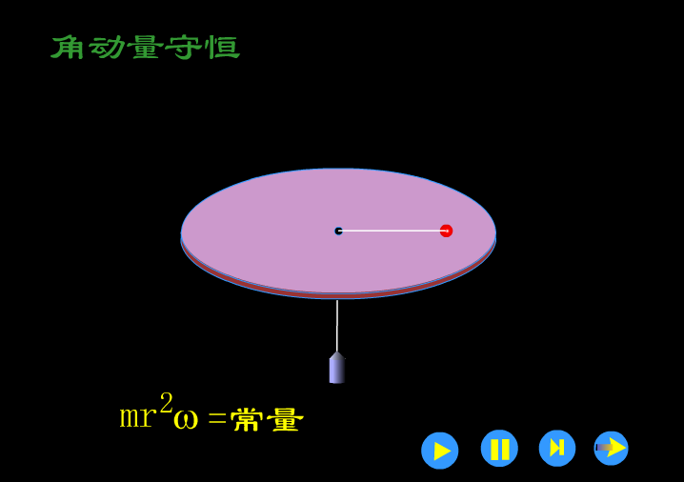

Slide 2
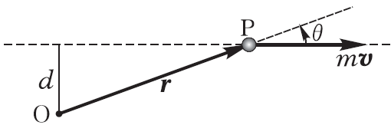
例2.8 动量为mv 的质点沿直线运动．点O 距离直线d， 问该质点相对于点O 的角动量多大？
解 随着运动的进行，质点与原点O 之间连线的方向不断转动，所以应该有角动量

Slide 3
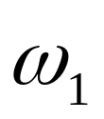
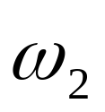
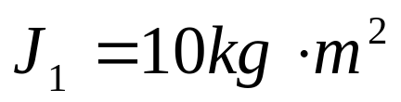
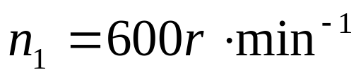
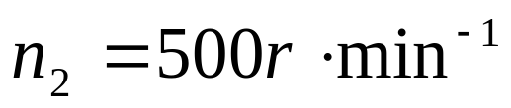
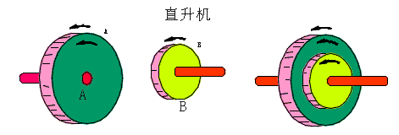
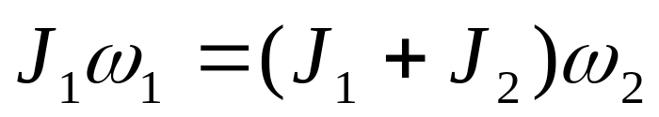
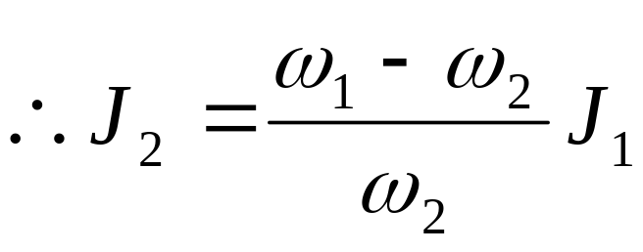
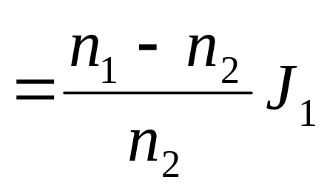
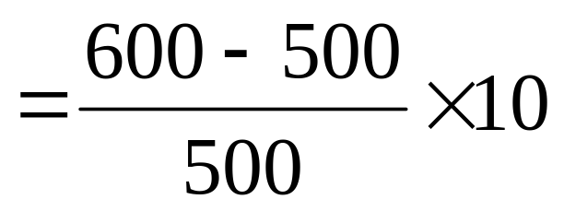
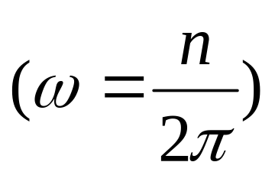
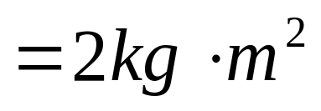
例：摩擦啮合器由同轴的飞轮和摩擦轮组成。啮合器组合前，
飞轮以角速度 转动，摩擦轮静止。当啮合器结合后，摩擦
轮因受摩擦力矩而被带动旋转起来，同时飞轮则减速，最后
两者以同一角速度 转动。设外力矩之和为零，已知飞轮转
动惯量 ，起始转速 ，欲使结
合后的转速 ，摩擦轮的转动惯量应为多大？
解：系统所受外力
矩之和为零，系统
角动量守恒。
飞轮
摩擦轮

Slide 4

例：一块方板，可以绕通过其一个水平边的光滑固定轴自
由转动．最初板自由下垂．今有一小团粘土，垂直板面撞
击方板，并粘在板上．对粘土和方板系统，如果忽略空气
阻力，在碰撞中守恒的量是：
A、动能
B、绕木板转轴的角动量
C、机械能
D、动量

Slide 5

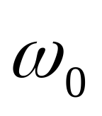
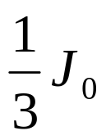
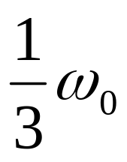
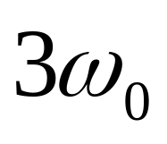
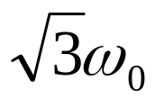
例：花样滑冰运动员绕通过自身的竖直轴转动，开始时
两臂伸开，转动惯量为
，角速度为
．然后她将两臂收回，使转动惯量减少为
．这时她转动的角速度变为
(A)
(B)
(C)
(D)

Slide 6
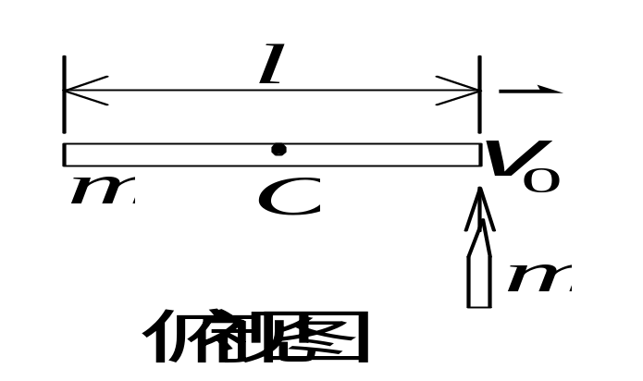
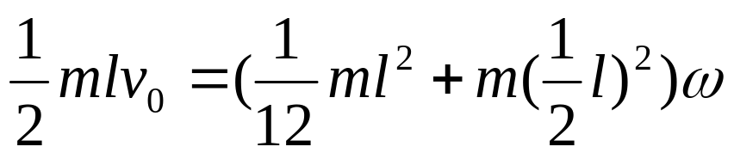
例：质量为m、长为l的棒，可绕通过棒中心且与棒垂直的
竖直光滑固定轴O在水平面内自由转动(转动惯量J＝m l ² / 12)．
开始时棒静止，现有一子弹，质量也是m，在水平面内以速度
v ₀垂直射入棒端并嵌在其中．则子弹嵌入
后棒的角速度w 为多少
解：碰撞过程角动量守恒
得
ω=3v₀ / (2l)

Slide 7


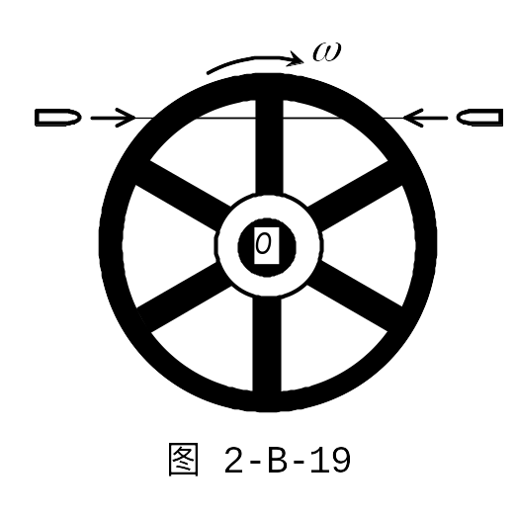
例：对一个绕固定水平轴
匀速转动的转盘，沿如图
所示的同一水平直线从相反方向射入两颗质量相同，
速率相等的子弹并留在盘中，则子弹射入转盘后的
角速度
（A）增大 （B）减小
（C）不变 （D）无法确定。

Slide 8

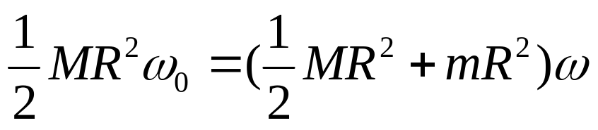
例：一水平的匀质圆盘，可绕通过盘心的竖直光滑固定
轴自由转动．圆盘质量为M，半径为R，对轴的转动
惯量J＝
MR²．当圆盘以角速度ω₀转动时，有一
质量为m的子弹沿盘的直径方向射入而嵌在盘的边
缘上．子弹射入后，圆盘的角速度w为多少？
解：碰撞过程角动量守恒
得
Mω ₀ / (M+2m)
练习：课堂练习P66 2.9、2.10、2.8
小测验：课堂练习P66 2.7、2.11、2.2

Slide 9




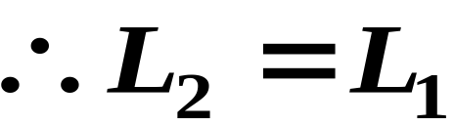
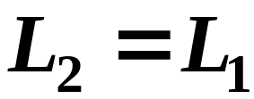

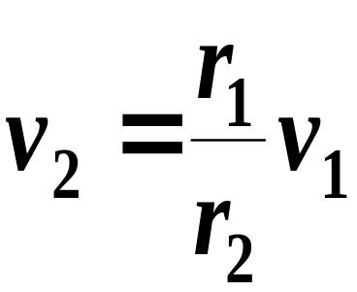
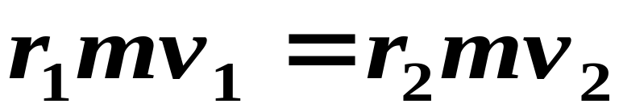
例 . 在光滑的水平桌面上有一小孔0，一细绳穿过小孔，其一端系一小球放在桌面上，另一端用手缓慢拉绳，
开始时小球绕孔运动，半径为 r₁ ，速率为 v₁ ，
当半径变为 r₂ 时
求小球的速率 v₂
f _{拉}
f_{拉}
解：小球受力：
因 f _{拉}为有心力
即：

Slide 10






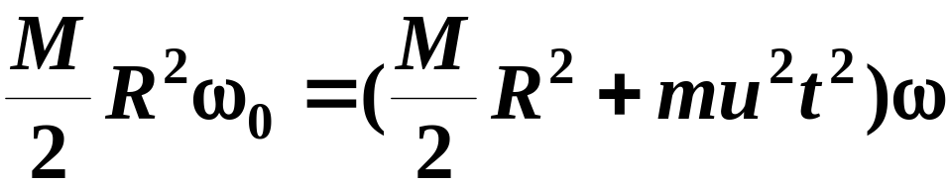
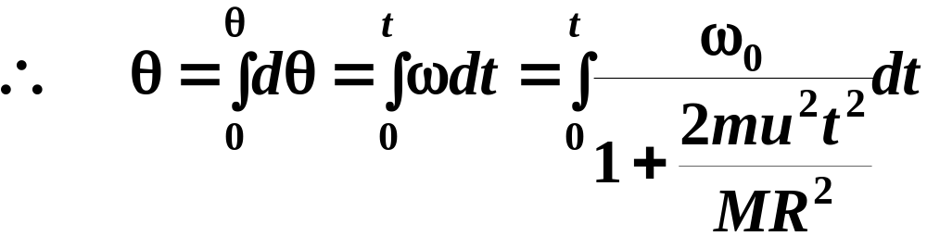
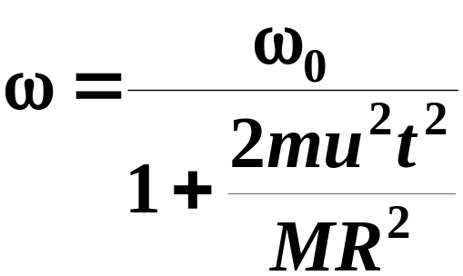
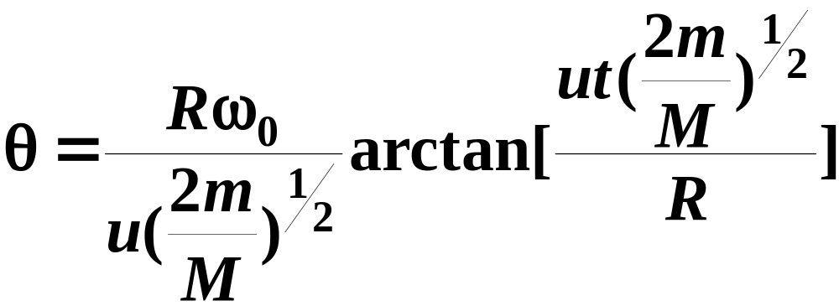

例 . 如图，质量为 M 半径为 R 的转台初始角速度为 ω₀ ,有一质量为m 的人站在转台的中心,若他相对于转台以恒定的速度 u 沿半径向边缘走去,求人走了t 时间后,转台转过的角度。（竖直轴所受摩擦阻力矩不计）
解：
设 t 时刻人走到距转台中心 r = ut 处，转台的角速度为ω .
人与转台系统对轴角动量守恒

Slide 11




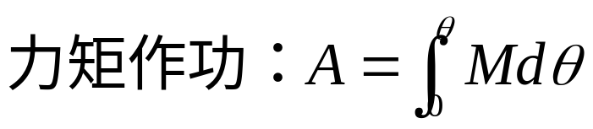


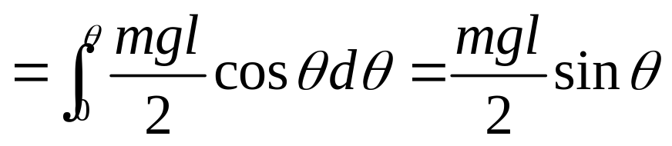

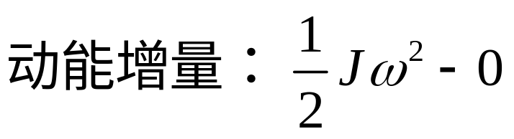
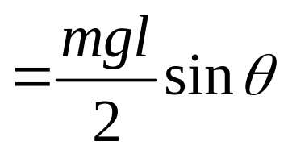


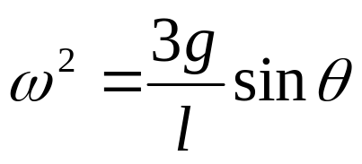
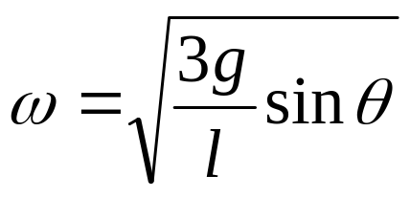
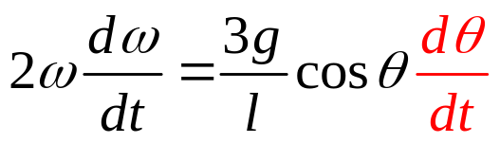
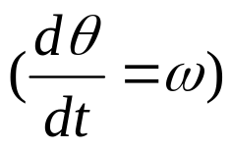

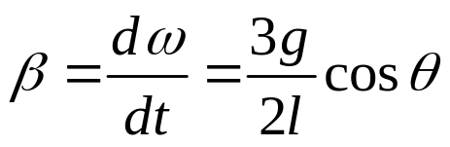

Slide 12
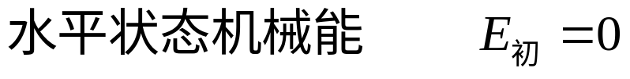
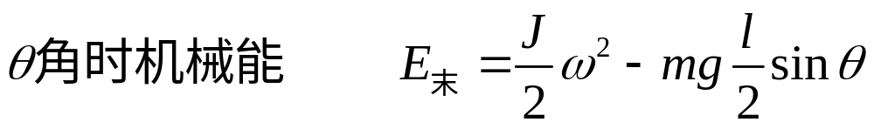
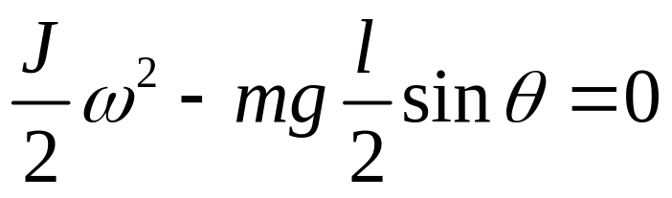

解法三：用机械能守恒

Slide 13
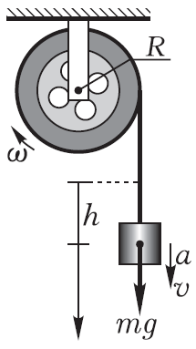

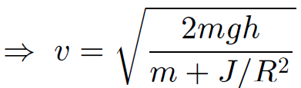

例2.12 转动惯量J 半径R 的定滑轮，铁块从静止状态释放，当下落h 高度时，速度v 多大？加速度a 多大？
解 铁块速率V与滑轮角速度ω之间有约束关系v = ωR，重力做功，根据动能定理
上式对时间求导

Slide 14
练习：课堂练习P69 2.14、2.15、2.17
自然界中存在多种守恒定律
动量守恒定律
能量守恒定律
角动量守恒定律
电荷守恒定律
质量守恒定律
宇称守恒定律等

Slide 15



讨 论
以子弹和沙袋为系统
子弹击入沙袋
细绳质量不计
动量守恒；
角动量守恒；
机械能不守恒 .

Slide 16
以子弹和杆为系统
子弹击入杆
动量不守恒；
角动量守恒；
机械能不守恒．

Slide 17






圆锥摆系统
圆锥摆
动量不守恒；
角动量守恒；
机械能守恒．

Slide 18
例：一质点作匀速率圆周运动时，
它的动量不变，对圆心的角动量也不变．
(B) 它的动量不变，对圆心的角动量不断改变．
(C) 它的动量不断改变，对圆心的角动量不变．
(D) 它的动量不断改变，对圆心的角动量也不断改变．
［ C ］

Slide 19
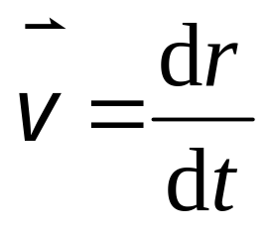
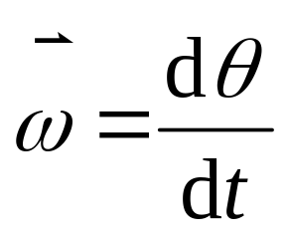
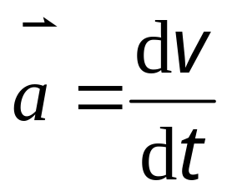
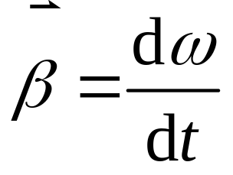
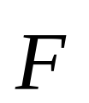




质点运动与刚体定轴转动对照
质点运动
刚体定轴转动
速度
角速度
加速度
角加速度
力
力矩
质量 m
转动惯量
动量
角动量

Slide 20










质点运动规律与刚体定轴转动的规律对照
质点的平动
刚体的定轴转动
运动定律
转动定律
动量定理
角动量定理
动量守恒定律
角动量守恒定律
力的功
力矩的功
动能
转动动能

Slide 21





质点运动规律与刚体定轴转动的规律对照
质点的平动
刚体的定轴转动
动能定理
动能定理
重力势能
重力势能
机械能守恒
机械能守恒
只有保守力作功时
只有保守力作功时

